Slide 1
স্বাগতম

Slide 2
শিক্ষক পরিচিতিঃ-
মোঃ মুহিউদ্দিন
সহকারী শিক্ষক (কম্পিঃ)
সূর্যমুখি হালদারবাড়ি বালিকা দাখিল মাদ্রাসা
মোবাইলঃ- ০১৭১৪ ৫৯৩৫১০
ইমেইলঃ hmjelam@gmail.com

Slide 3
পাঠ পরিচিতিঃ-
শ্রেনীঃ অষ্টম
বিষয়ঃ বিজ্ঞান
অধ্যায়ঃ ০১
সময়ঃ ৫০ মিঃ

Slide 4
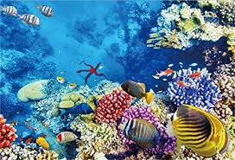
এসো কিছু ছবি দেখিঃ

Slide 5
আজকের পাঠঃ-
প্রানী জগতের শ্রেনীবিন্যাস

Slide 6
এই পাঠ শেষে শিক্ষার্থীরাঃ-
শ্রেনিবিন্যাস কি তা বলতে পারবে।
মেরুদন্ডী ও অমেরুদন্ডী প্রানীর শ্রেনিবিন্যাস করতে পারবে।
শ্রেনিবিন্যাসের প্রয়োজনীয়তা ব্যাখ্যা করতে পারবে।

Slide 7
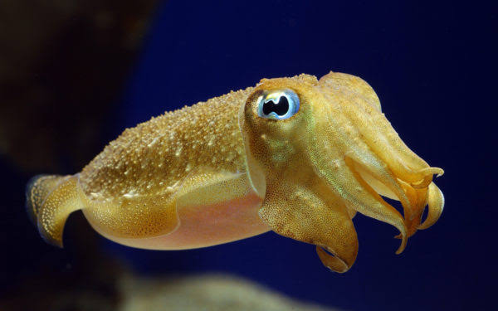
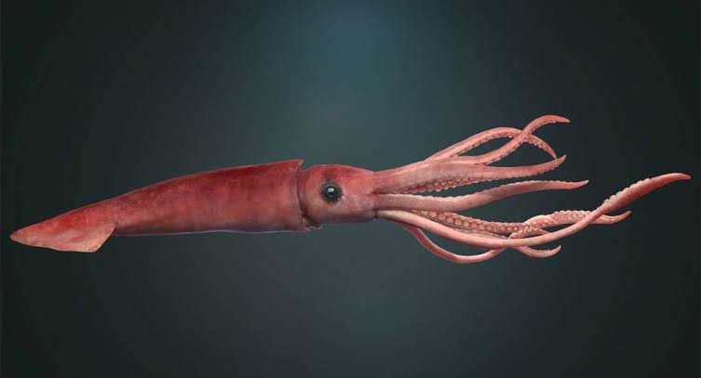
এসো আরো কিছু ছবি দেখিঃ-

Slide 8
অ্যানিমিলিয়া জগত।
পরিফেরা
নিডারিয়া
মলাস্কা
একাইনোডারমাটা
আর্থ্রোপোডা
অ্যানেলিডা
নেমাটোডা
প্লাটিহেলমিনথেস
কর্ডাটা

Slide 9
একক কাজঃ-
প্রানীজগতে কোন পর্বের প্রানীর সংখ্যা বেশি?

Slide 10
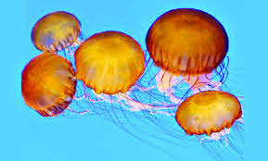
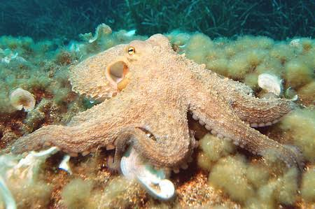
কিছু ছবিঃ

Slide 11
দলগত কাজঃ-
তোমার চেনাজানা দশ টি আর্থোপোডার নাম লিখ।

Slide 12
কর্ডাটা
১। ইউরোকর্ডাটা
২।সেফালোকর্ডাটা
৩। ভার্টিভ্রাটা

Slide 13
শ্রেনী
সাইক্লোস্টোমাটা
পক্ষীকুল
স্তন্যপায়ী
কন্ড্রিকথিস
অস্টিকথিস
ঊভচর
স্বরীসৃপ

Slide 14
মূল্যায়নঃ
প্রশ্নঃ-
উত্তরঃ-
১। ঝিনুক কোন পর্বের প্রানী?
১। মলাস্কা
২। একাইনোডারমাটা পর্বের একটি প্রানীর নাম বলো।
২। তারামাছ
৩। কুনোব্যাঙ কোন শ্রেনীর প্রানী?
৩। ঊভচর

Slide 15
বাড়ীর কাজঃ-
মানবদেহে নটোকর্ডের অবস্থান ব্যাখ্যা কর।

Slide 16
সবাইকে ধন্যবাদ

